Slide 1

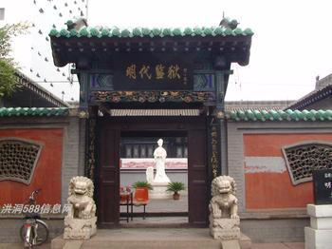
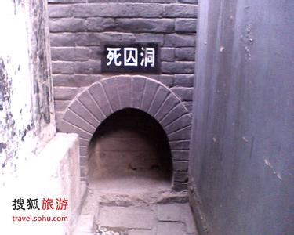
飞虹塔

Slide 2

山西洪洞大槐树
问我祖先在何处，山西洪洞大槐树。
祖先故居叫什么，大槐树下老鹳窝。

Slide 3
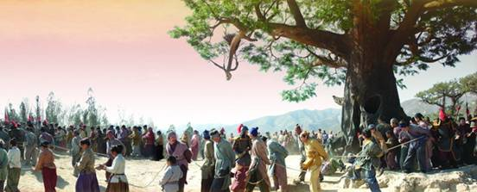
移民背景：
民间移民：走西口、闯关东，下南洋
元朝末年，自然灾害频有发生黄河地区水患尤其严重同时统治者的高压统治，导致红巾军起义，战乱纷争，民不聊生，人口大量减少。明初洪武年间开始从山西移民垦荒 使农业有所恢复。明惠帝建文元年（1399年）又发生了“靖难之变”战乱四年，又一次造成河北、山东、河南、皖北 淮北等地的荒凉局面，严重破坏了社会经济。
明代时，当时将山西境内的许多移民集中到此地，再分批迁往其他省份。根据《明史》、《明实录》等史书记载，自洪武六年（1373年）到永乐十五年（1417年）近50年内，先后共计从山西移民18次，其中洪武年间10次，永乐年间8次。这些移民迁往北京、河北、河南、山东、安徽、江苏、湖北、陕西、甘肃等十余省，500多个县市。

Slide 4
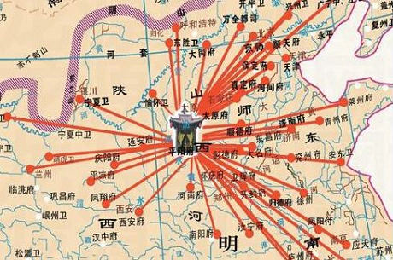
移民总路线

Slide 5
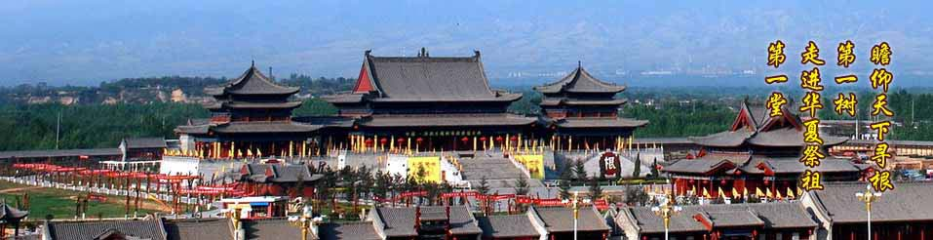
移民过程中的一些标示
小脚趾甲是两个的
老是背着手走路的
解手
插槐树枝、种槐树
五百年前是一家

Slide 6
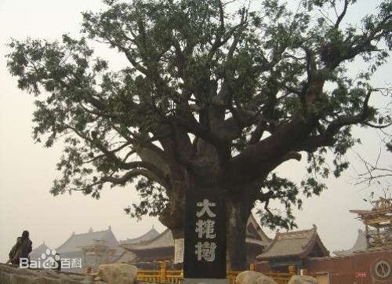
移民的意义
这次移民有非常重要的历史文化意义，就是这次移民实现了，中原大地上 人口的合理布局，在这次移民中，把山西先进的农业技术和风俗，带到了那些比较荒的地方，

Slide 7
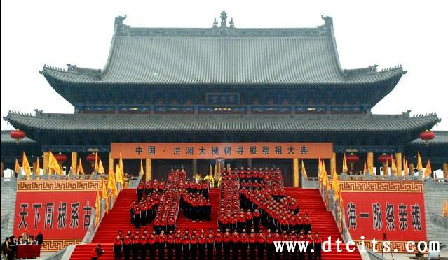

Slide 8
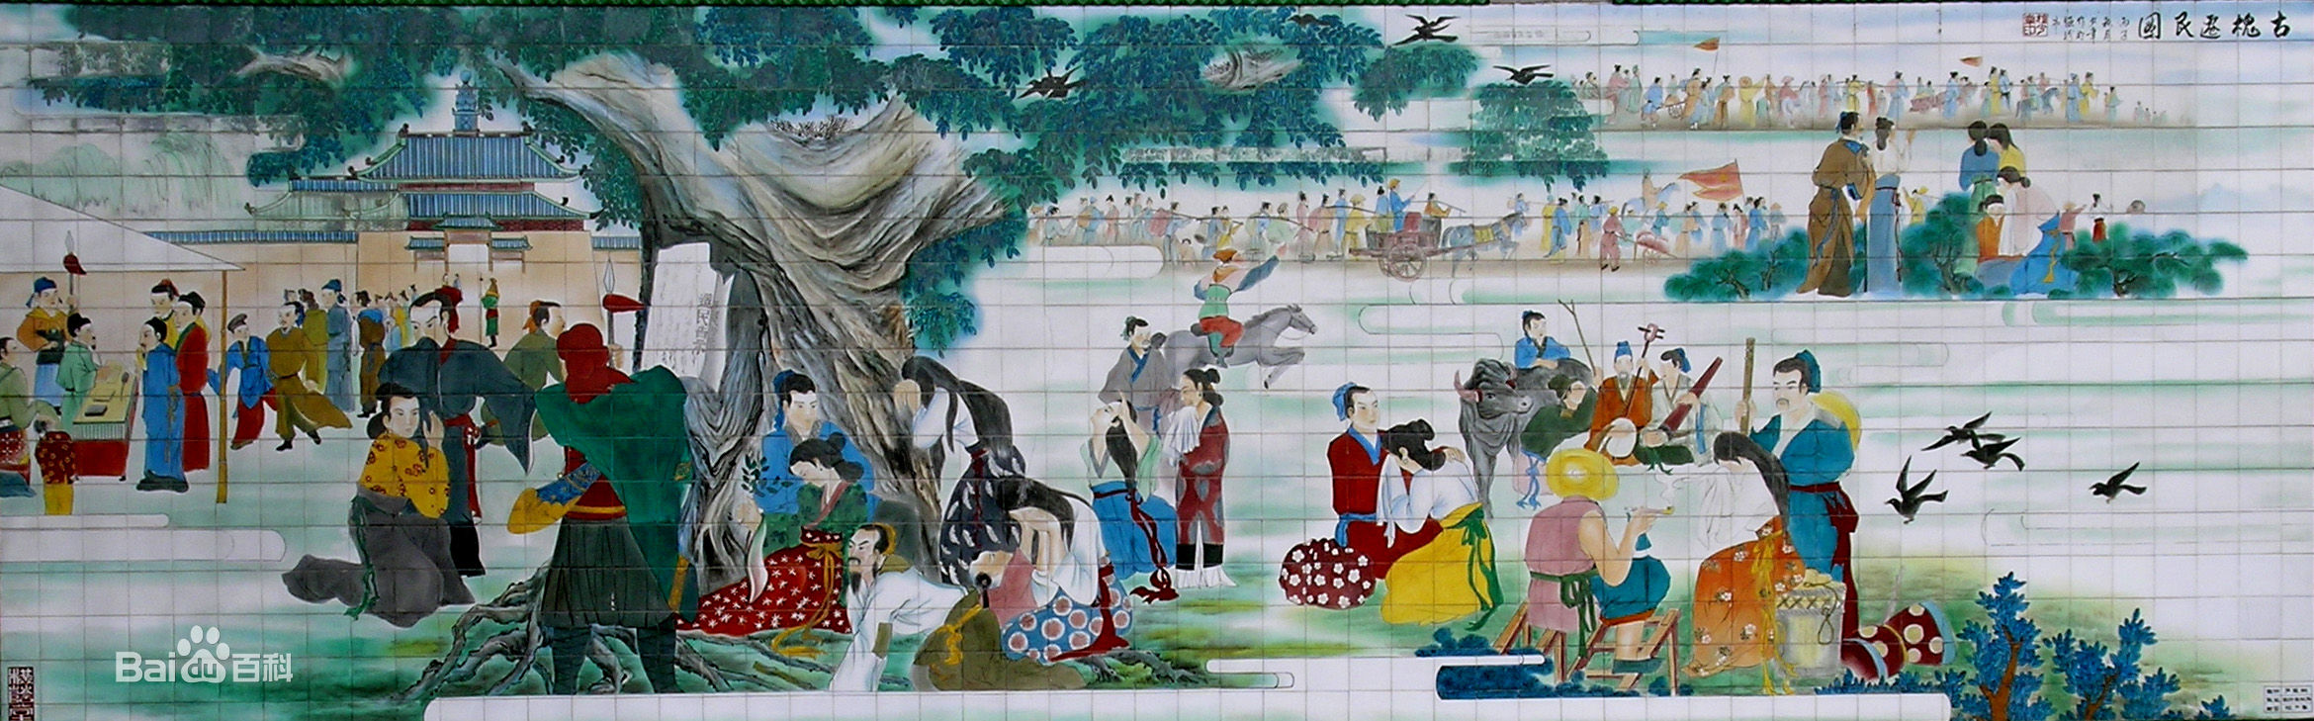
移民壁画

Slide 9
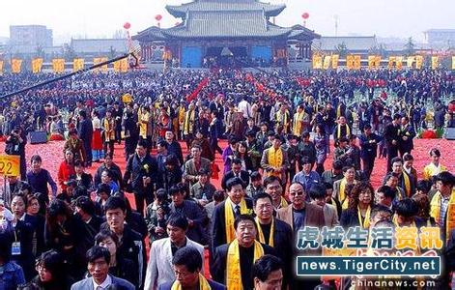
清明祭祖

Slide 10
